Slide 1



Pixel Art
Réaliser une production en post-it
Télécharger ici
Attendus de fin de cycle 3
Mathématiques
-Réaliser une figure simple ou une figure composée de figures simples à l’aide d’un logiciel.
-Reproduire une figure en respectant une échelle.
Arts plastiques
-Intégrer l’usage des outils informatiques de travail de l’image et de recherche d’information, au service de la pratique plastique.
Sciences et technologie
-Repérer et comprendre la communication et la gestion d’une image.
PROJET
4
Pixels et résolution
5
Œuvre(s) de référence
6
Pixellisation d’une photo
7
Entraînement(s)
8
Production libre avec Pixel Art
9
Fresque collective
1
Exploration : les Post-it
2
Apport scientifique : les pixels
3
Pixel Art

Slide 2

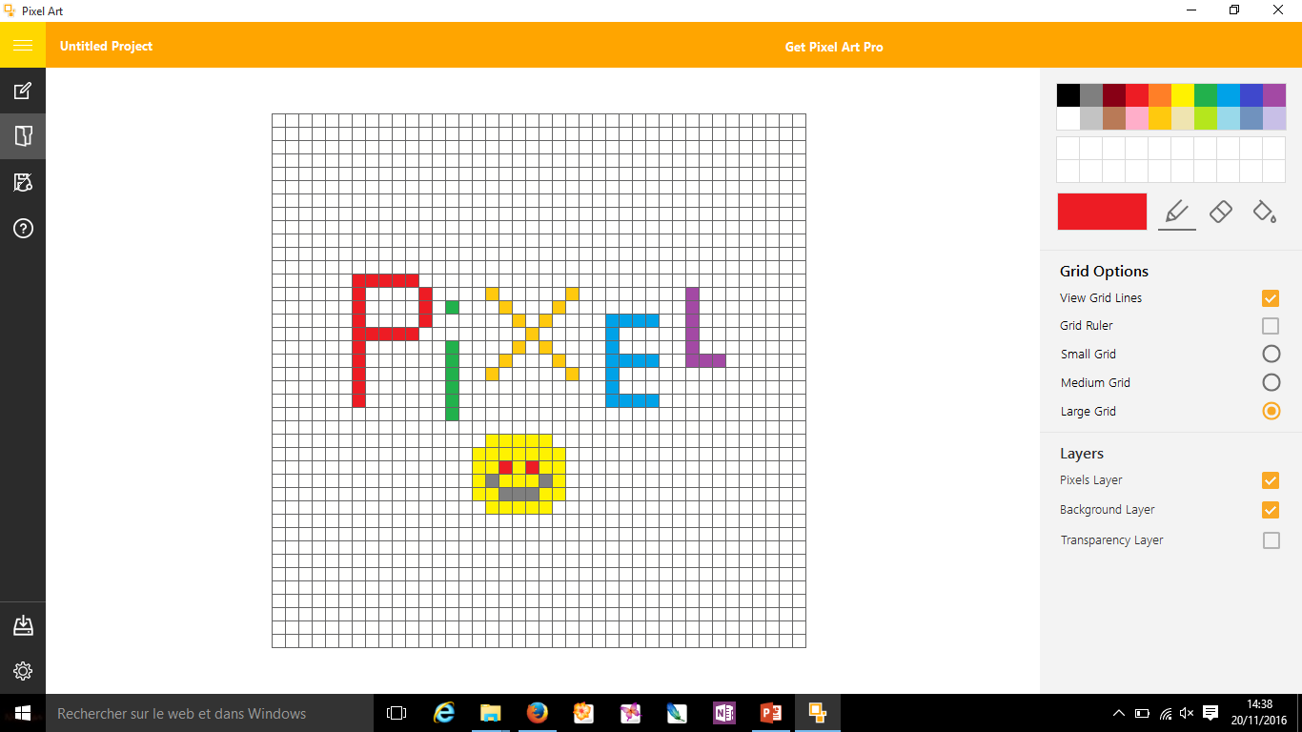
1- Exploration : les Post-it
-Les élèves réalisent par petit groupe des productions à l’aide de Post-it de 2 couleurs (proposer des réalisations simples aux élèves en difficulté ou en panne d’inspiration : une maison, une clé, une fleur, une voiture,…)
-Mise en commun : les groupes proposent leur production aux autres élèves afin qu’ils devinent ce qu’ils ont voulu représenter.
NB: les Post-it peuvent se chevaucher ou bien être juxtaposés dans les productions des élèves ; il est intéressant de faire relever ces différences aux élèves. La représentation de formes courbes va notamment poser problème du fait de la forme du Post-it!
2- Apport scientifique: les pixels
- Observation d’images, de journaux imprimés à la loupe ou agrandis à la photocopieuse : comment est constituée une image ? Puis zoomer sur des images en utilisant un logiciel éditeur d’images ( par exemple xnview ou photofiltre).
- Mise en commun : on voit des petits carrés (apporter le vocabulaire « pixels »). Mettre en relation les pixels et les post-it découvert en cherchant des images de Post-it war.
- Possibilité d’établir une trace écrite du type : « Une image numérique est composée de petits carrés appelés pixels. De loin, on ne voit pas les pixels mais une image continue. »
3- Pixel Art
  Utiliser le logiciel Pixel Art ( téléchargeable gratuitement ici ).
  Présenter rapidement le logiciel (outils gomme et couleur; différents formats au choix).
  Représenter dans un premier temps l’objet le dessin pixellisé en séance 3 puis un dessin issu du Post-it art (pas trop difficile). En proposer plusieurs.
  Mise en commun des productions (sur écrans ou à imprimer).

Slide 3

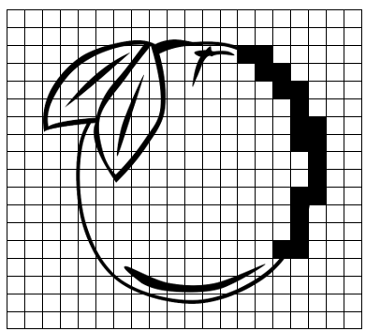
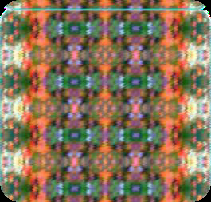
4- Pixel et résolution
  -Par groupe, donner un dessin en noir et blanc (un fruit par exemple) ainsi que 3 grilles (grille 1 : quadrillage 8x8 ; grille 2 : quadrillage16x16 ; grille 3 : quadrillage 32x32). Les élèves vont devoir superposer la grille au dessin (possibilité d’utiliser du papier calque puis colorier toutes les cases dans lesquelles passent un trait du dessin. Attention, il faut colorier la case en entier!
  -Mise en commun et production d’écrit : « Plus il y a de pixels plus l’image est précise. En augmentant le nombre de pixels, on dit qu’on augmente sa résolution.»
5- Œuvre de référence
  Lincoln de Salvador Dali : commenter la double lecture de l’œuvre (de près on voit Gala, la femme du peintre et si l’on s’éloigne ou si l’on modifie la résolution de l’image, on découvre le portrait d’Abraham Lincoln). Lien vers l’œuvre de Dali
  Pour aller plus loin, on peut aussi faire référence aux techniques du pointillisme ou de la mosaïque. Le site andreaplanet.com propose également un logiciel gratuit pour faire ses propres réalisations en photomosaïque (plusieurs photos assemblées en produisent une autre).
6- Pixellisation d’une photo
  -4 photos au choix à pixelliser (à sélectionner parmi les intérêts des élèves ou bien en lien avec un projet de classe par exemple) ; reproduction par groupes de 2 sur le logiciel Pixel art (choix de la grille).
  -Mise en commun (des difficultés des élèves va apparaître la nécessité de s’entraîner à la reproduction de figures simples avant de pouvoir faire des choix plus libres).

Slide 4
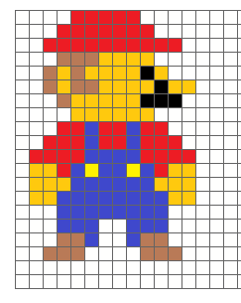
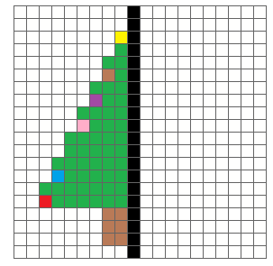
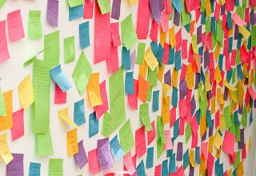
7- Entraînement(s) sur fiche
  Rechercher des modèles sur Internet ou les créer soi-même. En tapant les mots clés : pixel art / symétrie, on trouve d’innombrables fiches et dessins pour tous les niveaux libres pour le téléchargement.
  Reproduction en symétrie axiale avec des dessins simples pour commencer, puis de plus en plus compliqués (dessins touchant ou pas l’axe de symétrie).
8- Production d’une œuvre collective.
Plusieurs organisations possibles : le but est de produire une œuvre collective qui sera l’aboutissement du projet et qui sera exposée dans une partie commune de l’école ou dans un lieu bien visible de l’extérieur.
  Production d’une fresque collective de groupe classe ou alors une fresque par petits groupes.
  Le thème peut être défini avant les production libres ou le thème peut être défini après des compositions libres des élèves en fonction de ce qui pourrait aller ensemble, ce qui pourrait raconter une histoire.
  Plusieurs compositions finales de la fresque collective. Par exemple :
    En organisant plusieurs production réalisées avec Pixel Art. On imprime les dessins et on les organise.
    La fresque peut aussi se faire à partir de plusieurs grilles papier que l’on assemble.
    Un mélange des deux
    Réalisation de la fresque en Post-it à partir de la version papier.

Slide 5
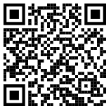
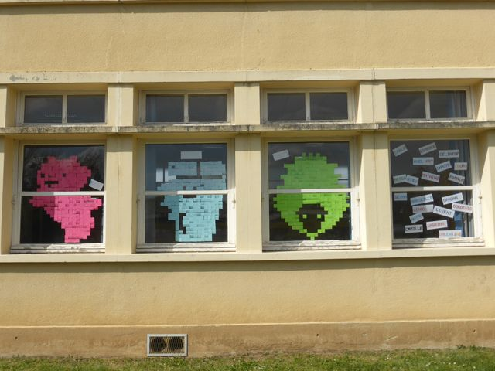
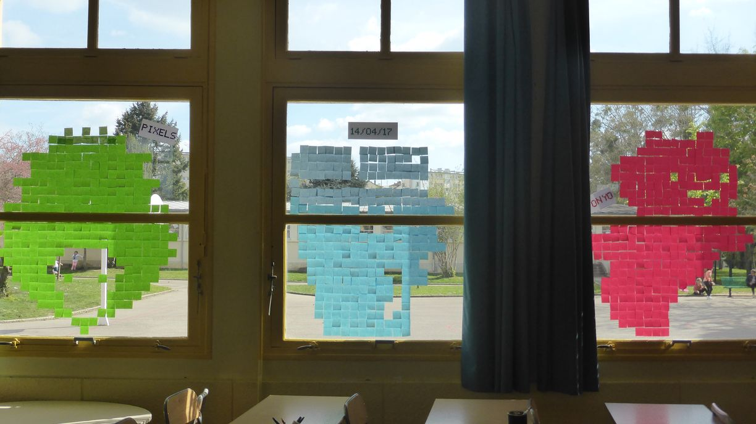

Pour aller plus loin : séance clé en main Cycle 2 sur le site Tice 87 : rubrique Enseignants (Projets clé en main)
Projet réalisé par la classe de CE1
de Pierre Cassagne, avril 2017
(Ecole élémentaire du Vigenal, HV2)
Document réalisé en 2017 par Mickaël Dubost IMF
(CPD numérique 2016-2018) - Actualisation juin 2023 JC Marquet (ERUN)

